Slide 1

Uloga i značaj digitalne pismenosti u obrazovanju
Prof. Dr dragana trninić
Fakultet političkih nauka
Univerzitet u banjoj luci

Slide 2


Medisko-informaciona pismenost
UNESCO MIL kurikulum i okvr kompetencija
Medijska, informaciona i digitalna pismenost
Digitalna pismenost tradicionalne kompetencije informacione i medijske pismenosti dopunjava tehničkim vještinama, naglašavajući korištenje digitalnih alata za izradu teksta, slike i video zapisa

Slide 3
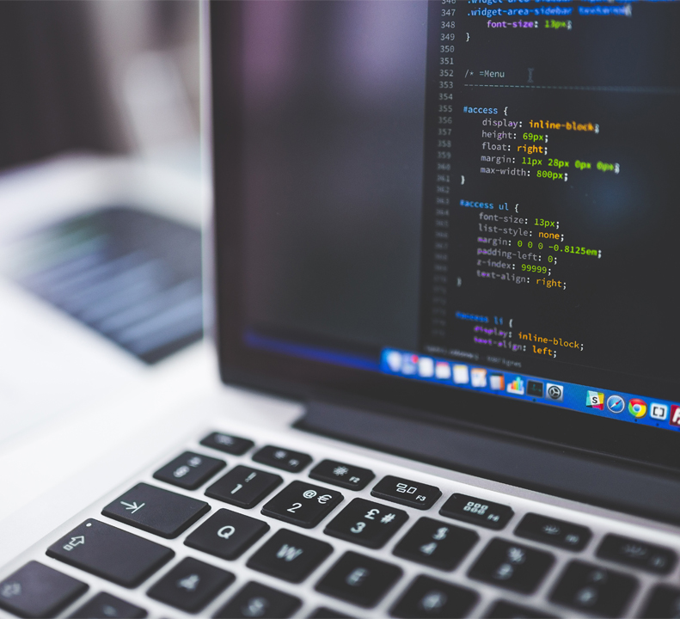
Digitalna pismenost nastavnika posebno je važna, jer se od njih očekuje da adekvatno pripreme đake za svakodnevno snalaženje u digitalnom okruženju i da im pomognu u primjeni digitalnih alata
Ključne vještine nastavnika:
Tehničke kompetencije
Kritička procjena
Motivacija za učešće i učenje o digitalnoj kulturi

Slide 4

Digitalne kompetencije nastavnika
Operativne vještine poput obrade teksta, uređivanja digitalnih fotografija, vještine korištenja društvenih medija, kao i bezbijedno i odgovorno korištenje interneta
Uključivanje informaciono-komunikacionih tehnologija u nastavu, korištenje različitih uređaja, aplikacija i alata u nastavnom procesu, uz kritičko razmišljanje o tehnologiji
Kritički pristup koji podrazumijeva kritičku kompetentnost nastavnika kada biraju odgovarajuću digitalnu tehnologiju za nastavu, kao i individualna mišljenja nastavnika o tehnologiji i njenoj primjeni u nastavi

Slide 5

Rezultati istraživanja digitalnih kompetencija nastanika razredne nastave u Republici Srpskoj
Period istraživanja
Novembar 2022. godine
Metod istraživanja
Anketiranje, anketni upitnik
Mjesto i uzorak
Republika Srpska, 180 nastavnika razredne nastave

Slide 6



Pet kategorija digitalnih kompetencija
Informaciona pismenost sa upotrebom dostupnih podataka
Sigurnost
Rješavanje problema
Komunikacija i interakcija
Kreiranje digitalnog sadržaja

Slide 7


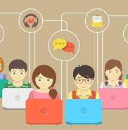
REZULTATI ISTRAŽIVANJA - Informaciona pismenost sa upotrebom dostupnih podataka
Na prvom mjestu je pronalaženje i pretraga informacija (76,1%).
Većina ispitanika je (66,1%) znala da prepozna u potpunosti tačnu definiciju informacione pismenosti.
Stvaranje i saopštavanje novog znanja (56,7%) pa organizovanje, skladištenje ili arhiviranje informacija (50%).
Osnovne funkcije medija i drugih izvora informacija poznaje manje od trećine ispitanika (28,9%).
Nastavnici najmanje primjenjuju element informacione pismenosti koji se odnosi na određivanje izvora informacija (24,4%).
Elemente informacione pismenosti koje nastavnici najviše primjenjuju u nastavi:

Slide 8
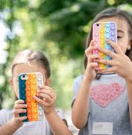
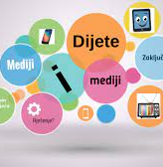
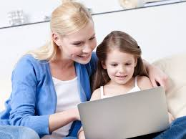
REZULTATI ISTRAŽIVANJA - Komunikacija i interakcija
Prezentacije (78 ispitanika), zatim digitalne datoteke sa audio i video zapisima (71 ispitanik) i elektronske igre za učenje i podučavanje (65 ispitanika).
Ispitanici su kao najefikasniju interaktivnu multimediju za primjenu u nastavi ocijenili:
Vikije (osam ispitanika), blogove (osam ispitanika) i onlajn diskusije (13 ispitanika).
Za najmanje efikasne interaktivne multimedije u nastavi smatraju:
Samo je 21,7% ispitanika tačno odgovorilo (putem društvenih mreža i povezanih uređaja), dok je 39,4% smatralo da digitalne tragove najviše ostavljamo putem IP adrese prilikom pristupa nekoj stranici.
Aktivnosti putem kojih se najviše ostavljaju digitalni tragovi:

Slide 9
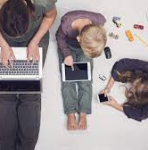
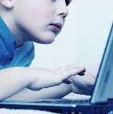

REZULTATI ISTRAŽIVANJA - Kreiranje digitalnog sadržaja
Ispitanici za kreiranje digitalnog sadržaja najčešće koriste Word (88,9%), zatim PowerPoint (75,6%), Excel (50%) i Teams (46,1%).
Većina ispitanika (171 ispitanik ) zna da preuzimanje i korišćenje tuđeg teksta bez navođenja i/ili dozvole autora predstavlja povredu autorskih prava.
Većina ispitanika (67,2%) zna šta je algoritam po definiciji, ali ne znam da navede primjer niti da ga koristi.
Najmanje koriste Forms (3,9%), Planner (1,7%), SharePoint (1,1%), Yammer (0%), Class Notebook (5,6%), OneNote (3,9%), Sway (0,6%).
Ličnu sposobnost za kreiranje digitalnog sadržaja najviše ispitanika (53,9%) ocijenilo je sa tri (na skali od jedan do pet), dok su najniži nivo sposobnosti izrazili za: Izradu ankete u programu Forms; zakazivanje sastanka i organizovanje rada u programu Teams; izradu pokretne digitalne slike; kreiranje jednostavnog algoritma sa zadatim koracima u programu za vizuelnu izradu (Scratch)i izradu projekta po sopstvenom algoritmu u programu za vizuelnu izradu (Scratch).
Ispitanici su upoznati sa povredom autorskih prava prilikom korištenja digitalnih sadržaja:

Slide 10
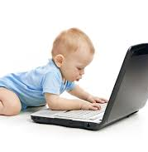
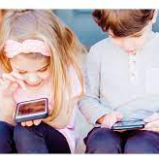

REZULTATI ISTRAŽIVANJA - Sigurnost
Kao mehanizam zaštite privatnosti na internetu ispitanici najviše primjenjuju:
Većina ispitanika poznaje mogućnosti za prijavljivanje seksualnog iskorištavanja i zlostavljanja djece u digitalnom okruženju u Bosni i Hercegovini (BiH), kao i prava koja se odnose na čuvanje, dijeljenje, brisanje i upravljanje ličnim podacima.
Mogućnost da ne ostavljaju lične podatke kad god je to moguće (84,4%), zatim da ne prihvataju kolačiće (cookies), osim ako to nije neophodno za pristup određenom sadržaju (63,3%), kao i instaliranje antivirusnih programa na uređajima koje koriste za pristup internetu (56,1%).
Ispitanici se o sigurnom korišćenju interneta najviše edukuju putem medija (60,6%), na internet stranicama namijenjenim za to (51,1%), kao i iz razgovora sa prijateljima (50,6%), dok u tu svrhu najmanje koriste edukativnu literaturu (30,6%).
.
Najmanje primjenjuju programe za skrivanje IP adrese (7,8%), brisanje računa odmah nakon onlajn kupovine (12,2%) i filtriranje svojih sadržaje na društvenim mrežama (25%).

Slide 11
REZULTATI ISTRAŽIVANJA – Rješavanje problema
Rješavanje problema:
Dvije trećine (67,8%) ispitanika nije upoznato sa ulogom podsticanja algoritamskog načina razmišljanja kod učenika i smatra da se njome ne podstiču lakše rješavanje problemskih situacija i digitalna spretnost.
Identifikovanje nedostataka digitalnih kompetencija:
Većina (57,2%) smatra da nivo njihovih digitalnih kompetencija nije dovoljno razvijen i da ga treba poboljšati.
Većina ispitanika (68,3%) nije spremna da koristi savremenu opremu za rad u nastavi (laptop i interaktivne table) bez prethodne obuke.
Kreativno korištenje digitalnih tehnologija:

Slide 12


Zaključci
Digitalne kompetencije nastavnika razredne nastave veoma su važne s obzirom na to da obrazuju generacije koje su rođene i odrastaju uz digitalne tehnologije i kojima je virtuelni svijet jednako ili više važan od fizičkog.
Nastavnici razredne nastave Republike Srpske (BiH) posjeduju osnovna znanja o MIL, digitalne vještine su im nedovoljno razvijene, pogotovo koje se odnose na specifične segmente digitalne pismenosti.

Slide 13

Preporuke
s obzirom na stalni razvoj digitalnih tehnologija i nivo znanja iz te oblasti koji đaci već posjeduju i primjenjuju.
# 1
Izmjena nastavnog plana i programa u okviru studija razredne nastave.
# 2
Edukacija nastavnika raredne nastave iz oblasti digitalne pismenosti.
# 3
Kontinuitet u edukaciji s obzirom na stalni razvoj digitalnih tehnologija i nivo znanja iz te oblasti koji đaci već posjeduju i primjenjuju.
Šta bi trebalo uraditi

Slide 14

Hvala vam!
Vremenu se valja pokoravati. Latinska poslovica

